Slide 1
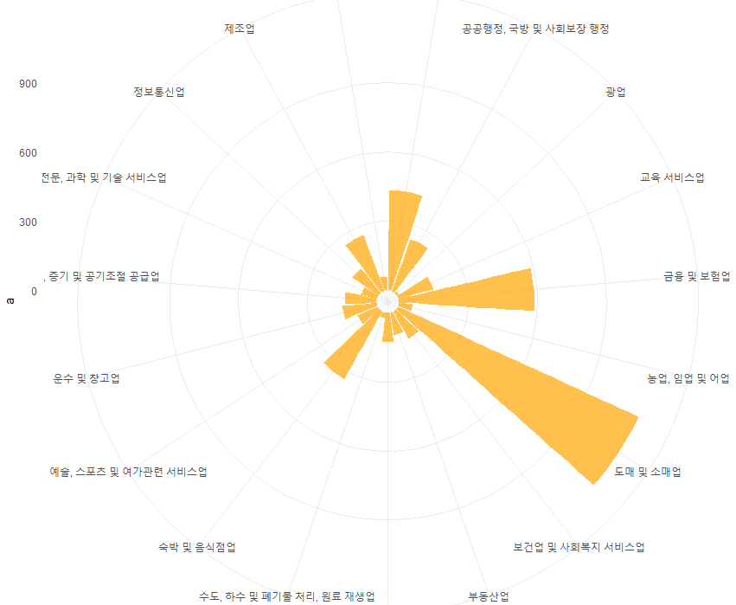

2016 년도 산업별 매출 동향

Slide 2
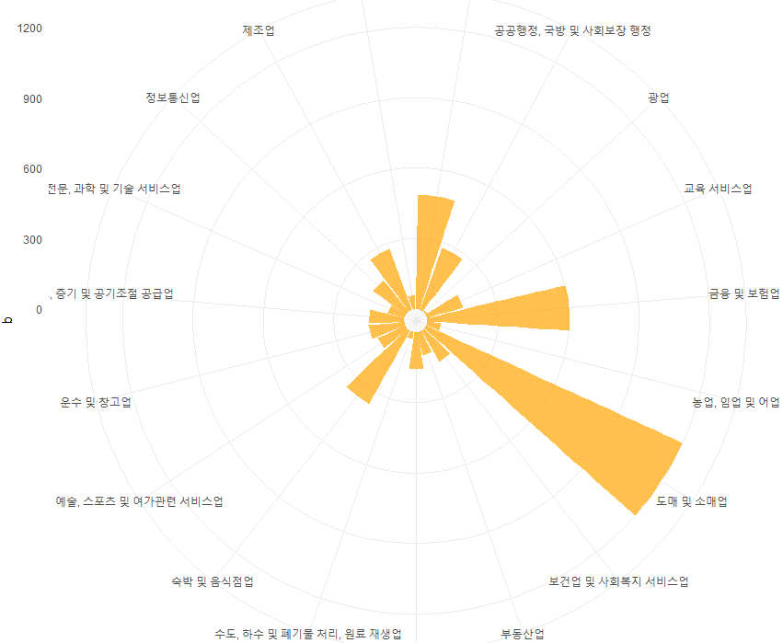
운수
2017 년도 산업별 매출 동향

Slide 3
협회등 개인 서비스업
2016 년도 산업별 매출 동향
금융 및 보험업
숙박 및 음식점업
도매 및 소매업

Slide 4

2017 년도 산업별 매출 동향
주석 달까 말까
And 매출 크기별 글씨 크기도 같이 올릴까
협회등 개인 서비스업
금융 및 보험업
숙박 및 음식점업
도매 및 소매업

Slide 5


협회 등 개인 서비스업
금융 및 보험업
숙박 및 음식점업
도매 및 소매업

Slide 6
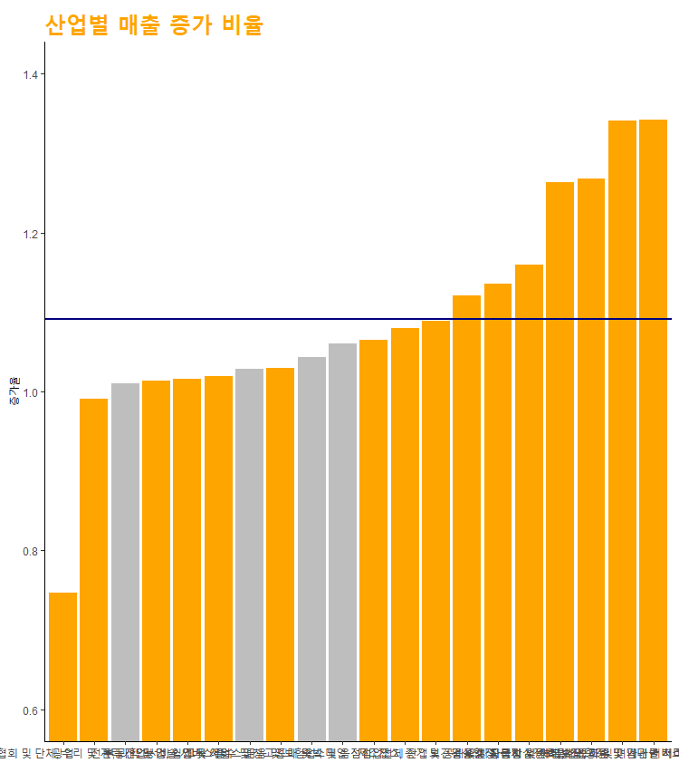

Slide 7
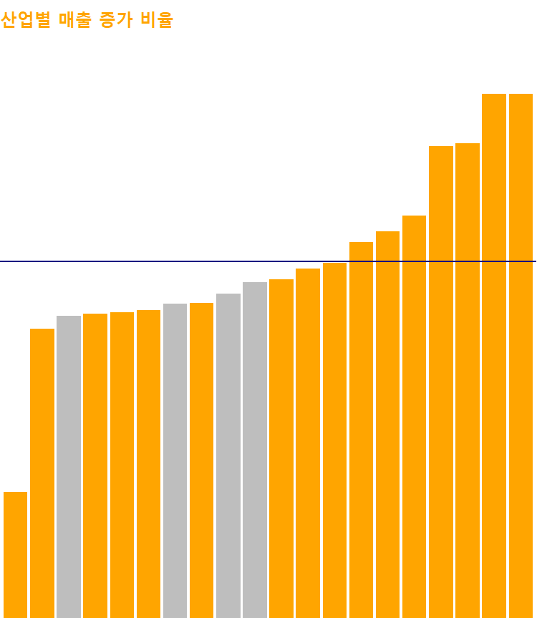
산업별 매출 증가율 평균 선
도매 및 소매업
숙박 및 음식점업
부동산업
기술 서비스업
원료 재생업
사회복지 서비스업
임대 서비스업
여가관련 서비스업
광업
개인 서비스업
교육 서비스업
운수 및 창고업
전기, 가스공급업
전체
사회보장 행정
정보통신업
농업, 임업 및 어업
금융 및 보험업
제조업
건설업

Slide 8
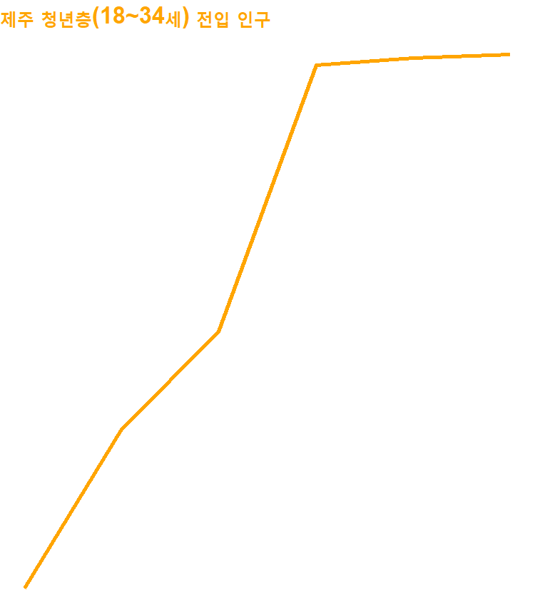
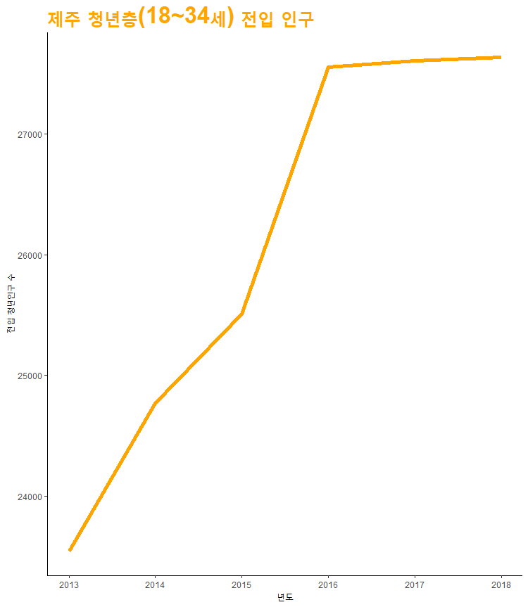
2016

Slide 9
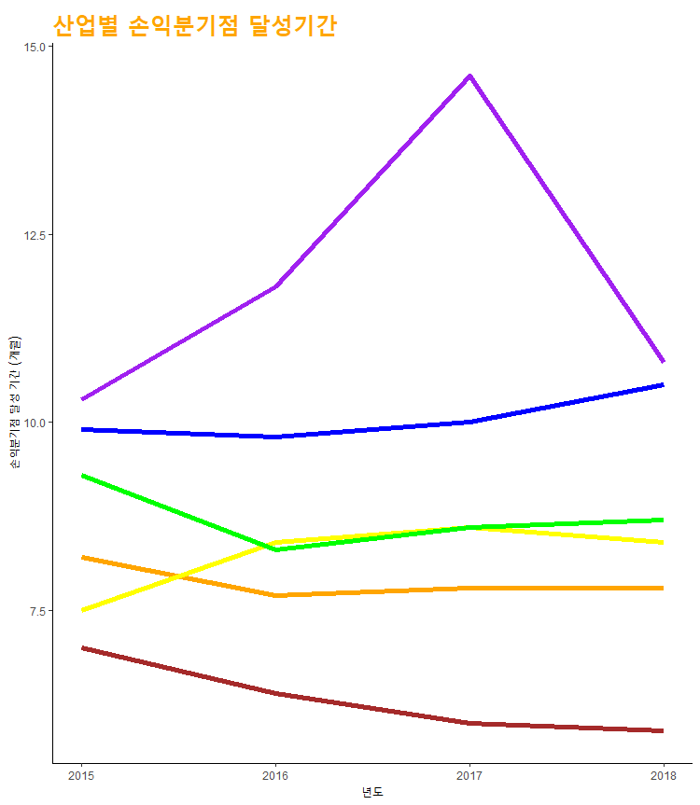
농업, 임업 및 어업 11.9개월
전문, 과학 및 기술 서비스업 10.5개월
임대업8 .7개월
숙박 및 음식점업 8.2개월
도매 및 소매업 7.9개월
운수업 6.3개월

